Slide 1
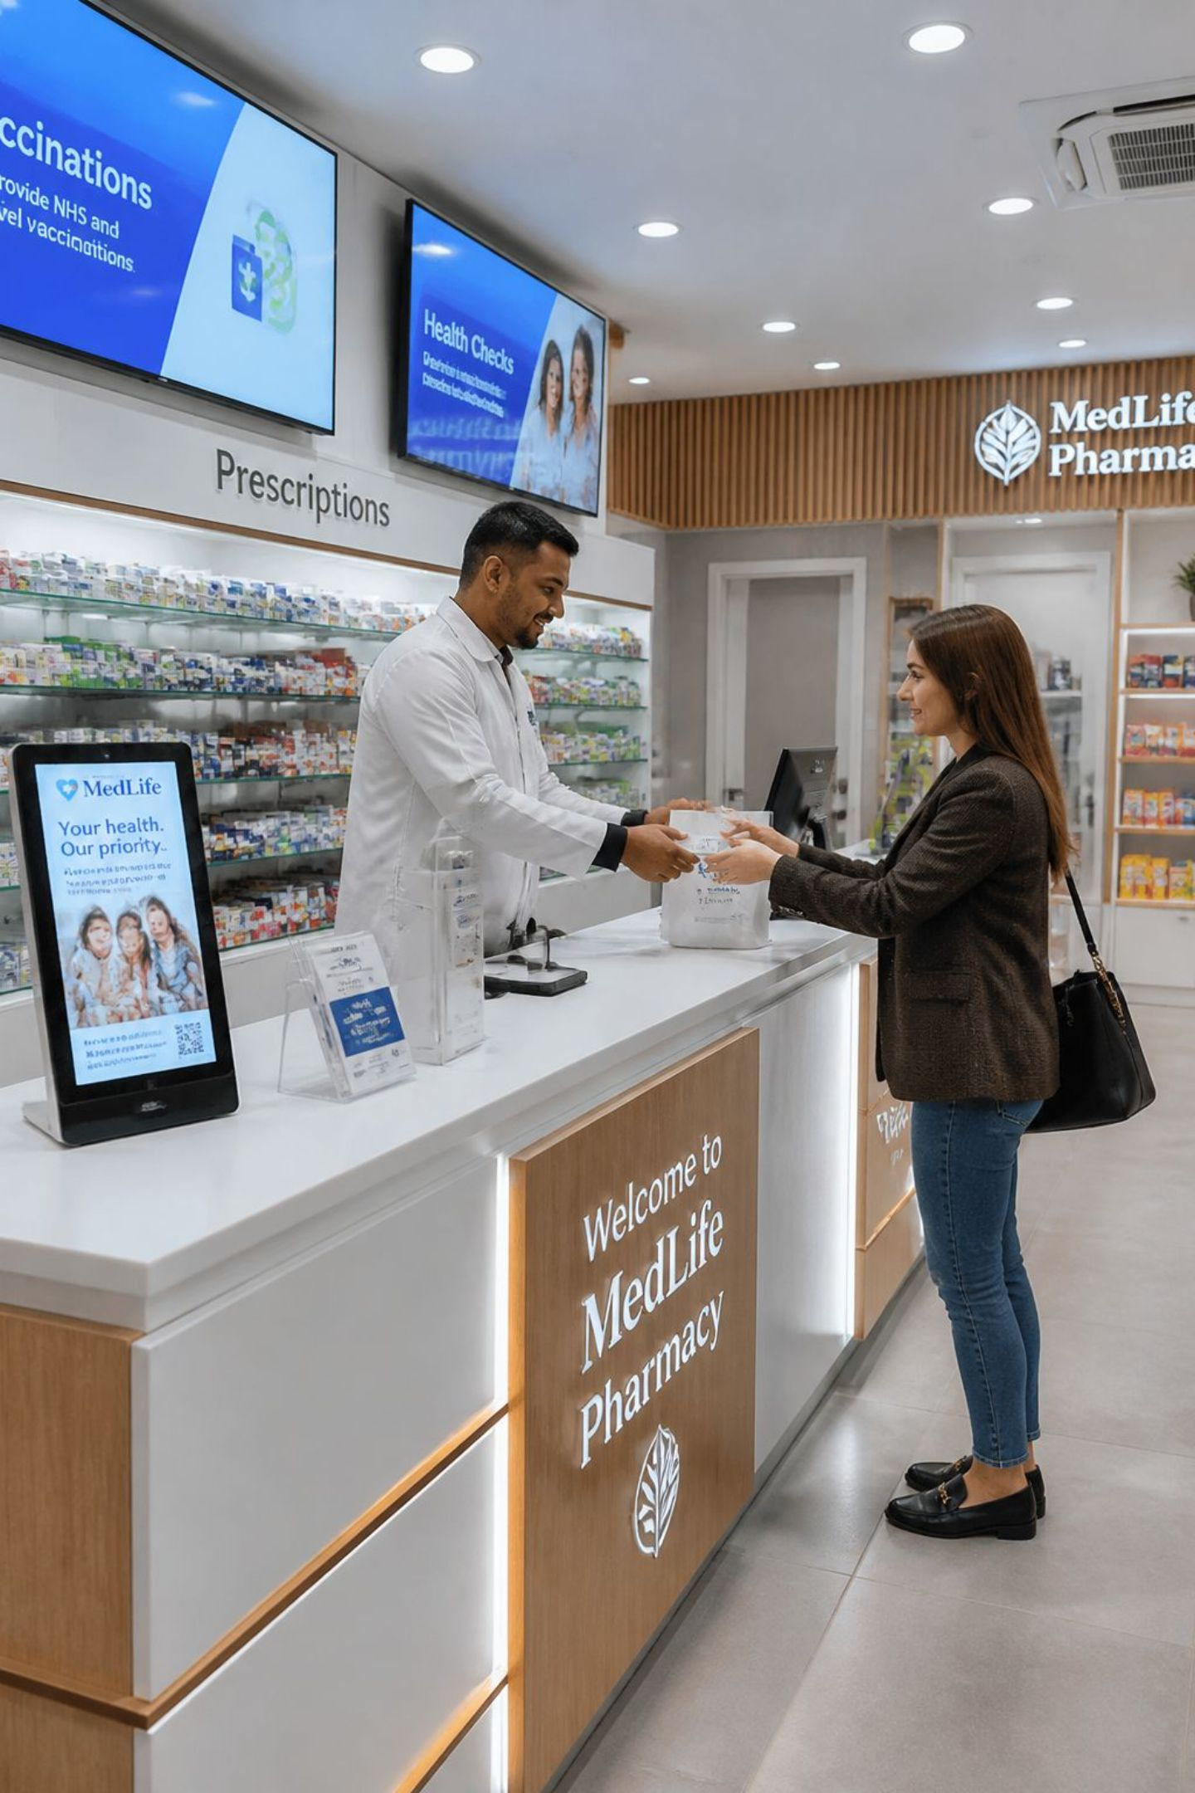
SmartPharma
Système intelligent de gestion de pharmacie
Projet intégrateur IFM30747-0010-P2026 · Collège La Cité · Printemps 2026
Professeure : Stéphanie Ntumba Kahindo
Équipe de projet : Abdellah Boukhediche · Abbes Boukik · Yacine Hammouche
1

Slide 2
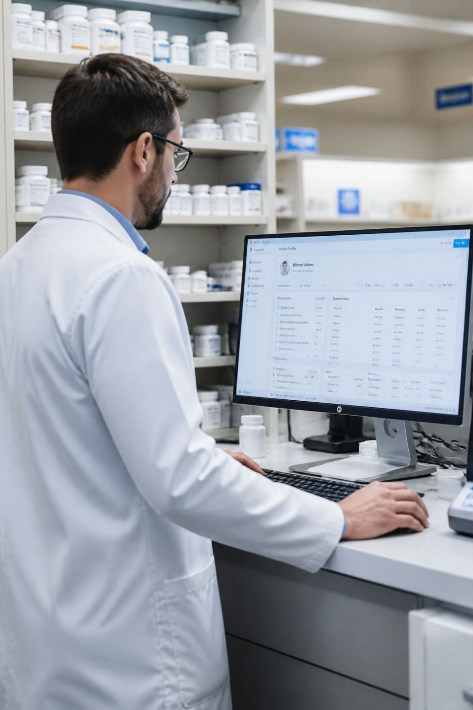

Présentation générale du projet
SmartPharma est une application Windows développée pour faciliter la gestion quotidienne d'une pharmacie. Face aux erreurs et pertes de temps liées à la gestion manuelle, notre solution centralise toutes les informations dans une base de données unique et automatise les principales opérations.
Simplifier
Réduire la charge administrative et les tâches répétitives du personnel.
Automatiser
Mettre à jour le stock automatiquement à chaque vente validée.
Suivre
Conserver un historique complet des ventes et des mouvements de stock.
Analyser
Fournir des statistiques exploitables pour la prise de décision.
Utilisateurs visés : Pharmaciens, assistants en pharmacie et administrateurs du système.
2

Slide 3
Démarche suivie
Le projet a été développé selon une approche progressive organisée en trois sprints, permettant une livraison incrémentale des fonctionnalités tout en maintenant une qualité constante.
Sprint 1
Sprint 3
Analyse des besoins, conception de la base de données et développement des modules Médicaments et Stock.
Ajout de l'authentification, gestion des comptes utilisateurs, formulaire Contact, historique des ventes, rapports et documentation finale.
1
2
3
Sprint 2
Développement des modules Clients, Fournisseurs, Ventes et création du tableau de bord.
GitHub
Jira
Partage du code source et gestion des versions tout au long du projet.
Planification des tâches, suivi de l'avancement et coordination de l'équipe.
3

Slide 4
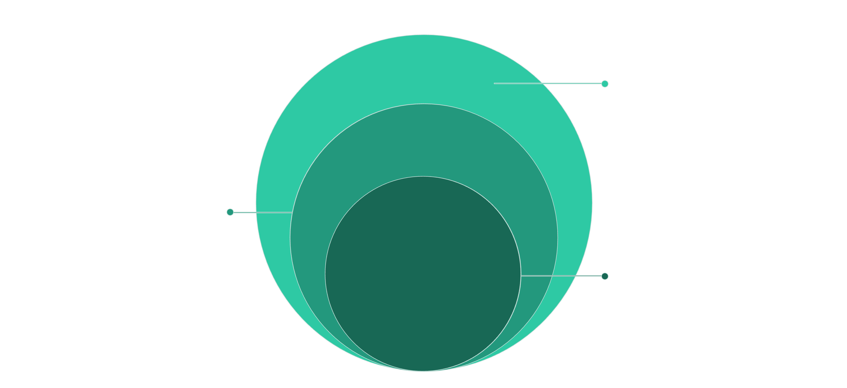
Architecture générale de la solution
SmartPharma repose sur une architecture en plusieurs couches qui sépare clairement les responsabilités, facilitant ainsi la maintenance, l'évolution du projet et la lisibilité du code.
Accès & Données
EF Core + SQL Server pour persistance
Logique métier
C# pour règles et services
Interface utilisateur
WPF/XAML pour vues et interactions
Chaque couche communique uniquement avec celle qui lui est adjacente, garantissant une séparation des préoccupations et une grande flexibilité pour les futures évolutions.
4

Slide 5
Technologies utilisées
Le développement de SmartPharma s'appuie sur un ensemble de technologies modernes, chacune choisie pour son adéquation aux besoins du projet.
C# & .NET
WPF & XAML
Langage principal pour toute la logique métier et les règles de gestion de l'application.
Interface graphique moderne et intuitive pour l'expérience utilisateur.
EF Core & SQL Server
Git & GitHub
Persistance des données avec un ORM performant et une base de données relationnelle robuste.
Gestion des versions, collaboration et historique des modifications du code.
Jira
MailKit
Organisation des tâches, suivi des sprints et coordination de l'équipe de développement.
Envoi de courriels depuis le formulaire Contact, directement depuis l'application.
5

Slide 6
Base de données
La base de données relationnelle est le cœur du système SmartPharma. Elle structure l'ensemble des informations nécessaires au fonctionnement de la pharmacie de manière cohérente et normalisée.
Tables principales
Amélioration clé : LignesVente
L'ajout de la table LignesVente constitue une amélioration majeure du projet. Elle permet d'enregistrer plusieurs médicaments dans une seule vente, reproduisant fidèlement le fonctionnement d'une véritable pharmacie.
Cette structure garantit une meilleure organisation des données et facilite le suivi détaillé de chaque transaction.
Utilisateurs
Médicaments
Gestion des comptes et des droits d'accès.
Référentiel complet des produits disponibles.
Clients & Fournisseurs
Ventes & LignesVente
Informations des partenaires de la pharmacie.
Historique des transactions et détails des articles vendus.
6

Slide 7
Fonctionnalités développées
SmartPharma couvre l'ensemble des besoins opérationnels d'une pharmacie grâce à des modules spécialisés et intégrés.
Authentification
Médicaments & Stock
Connexion sécurisée et gestion complète des comptes utilisateurs avec niveaux d'accès.
CRUD complet, détection des stocks faibles et des médicaments expirés.
Ventes & Panier
Clients & Fournisseurs
Ajout de plusieurs médicaments par transaction, calcul automatique et mise à jour du stock.
Gestion complète des informations et de l'historique des relations commerciales.
Rapports & Statistiques
Formulaire Contact
Indicateurs clés pour le suivi de l'activité et la prise de décision.
Envoi de courriels directement depuis l'application via MailKit.
7

Slide 8
Démonstration de la solution
La démonstration illustre le flux complet d'utilisation de SmartPharma, depuis la connexion jusqu'à la consultation des rapports.
01
02
03
Connexion sécurisée
Tableau de bord
Création d'une vente
L'utilisateur s'authentifie avec ses identifiants pour accéder à l'application.
Affichage des statistiques : médicaments, ventes du jour, stocks faibles et produits expirés.
Sélection de plusieurs médicaments, ajout au panier et calcul automatique du total.
04
05
Validation & Mise à jour
Historique & Rapports
Après validation, le stock est mis à jour automatiquement et la transaction est enregistrée.
Consultation des détails de la transaction, des modules Clients, Fournisseurs et des rapports.
8

Slide 9

Tests, validation et corrections
Une série rigoureuse de tests a été menée tout au long du développement pour garantir la stabilité et la fiabilité de l'application.
Tests fonctionnels réalisés
Validations & Corrections
Connexion et gestion des comptes utilisateurs
Opérations CRUD sur tous les modules
Des validations ont été ajoutées pour empêcher :
Les champs obligatoires vides
Les quantités négatives
Les prix invalides
Les ventes supérieures au stock disponible
Gestion des ventes et mise à jour du stock
Recherches, rapports et formulaire Contact
Plusieurs bogues ont été corrigés : gestion des ventes multi-médicaments, affichage de l'historique, synchronisation SQL Server et problèmes d'interface graphique.
L'application est aujourd'hui stable et toutes les fonctionnalités principales fonctionnent correctement.
9

Slide 10

Conclusion
Le projet SmartPharma a permis de concevoir et de développer une application complète de gestion de pharmacie, répondant aux besoins réels du domaine. Il a constitué une expérience enrichissante en développement logiciel, en gestion de projet et en travail d'équipe.
Compétences développées
Gestion de projet
Utilisation de GitHub et Jira pour la collaboration, le versioning et le suivi des tâches.
Maîtrise de C#, WPF, Entity Framework Core et SQL Server dans un contexte réel.
Travail d'équipe
Coordination efficace entre les membres pour livrer un produit fonctionnel et de qualité.
Merci pour votre attention.

